Slide 1
Tremplin pour la transition écologique des PME
Nouveau guichet d’aide de l’ADEME

Slide 2
Un dispositif tremplin
Un guichet d’aide très lisible qui vise tous les domaines de la transition écologique
Liste de mesures éligibles (études + investissements)
Définitions facilement compréhensibles
Parcours client clair : chaque bénéficiaire ne voit que les aides auxquels il peut prétendre
Contractualisation simple et rapide, un seul dossier d’aide pour plusieurs études et/ou investissements
Les entreprises qui souhaitent aller plus loin peuvent être accompagnées par les autres dispositifs ADEME Plan de relance

Slide 3
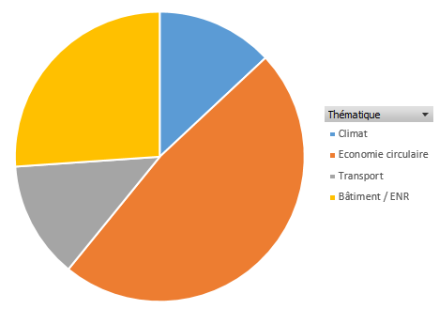
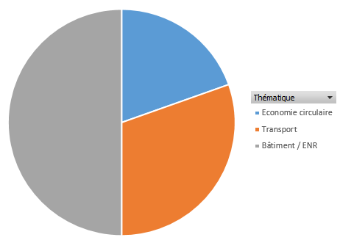
Tous les domaines de la transition écologique sont couverts
Aides à la décision
Une vingtaine d’études
Aides à l’investissement
Une quarantaine de mesures

Slide 4
Comptabilité gaz à effet de serre et stratégie carbone
Diagnostics et études | Etudes climat : Diag Bilan GES scope 1, 2 et 3 ; étude ACT pas à pas ; évaluation ACT | forfait par étude
Performance énergétique du bâtiment et qualité de l'air
Diagnostics et études | Audit énergétique pour atteindre les objectifs du décret tertiaire; AMO pour rénovation globale sur un objectif d'économie d'énergie ; études de dimensionnement éclairage | forfait au m² ou par étude
Diagnostics et études | Diagnostic qualité de l'air intérieur / extérieur | forfait par étude
Investissements | Investissements performance thermique bâtiments industriels : isolation et ventilation | forfait au m² par type de solution
Investissements | Investissements ENR bâtiments industriels : géothermie, PAC, solaire thermique, biomasse, réseau de chaleur | forfait au MWh par type de solution
Investissements | Investissement éclairage : luminaires LED, conduits de lumière naturel, éclairage extérieur LED… | forfait par type d'équipement
Investissements | Investissements froid commercial : isolation des meubles de vente réfrigérés, des présentoirs, chambres froides… | forfait par type d'équipement
Transport durable
Diagnostics et études | Plan Déplacement Entreprise; diagnostic flottes d'entreprises ; étude de dimensionnement transport durable | forfait par étude
Investissements | Investissements véhicule durable : électrique, GNV, rétrofit, vélo cargo électrique pour livraisons, abris vélo | forfait par type de véhicule
Investissements | Investissements véhicule froid performant : groupe et système frigorifique | forfait par type d'équipement
Economie circulaire et gestion des déchets
Diagnostics et études | Diagnostic emballage : réemploi substitution des emballages plastiques | forfait par étude
Diagnostics et études | Premiers pas écoconception : étude premiers pas ; mise en œuvre et vérification externe de l'affichage environnemental et de l'Ecolabel européen | forfait par opération
Diagnostics et études | Etudes déchets : diagnostic tri des déchets, analyse process pour la prévention des déchets, étude matière première, étude de dimensionnement pour les investissements | forfait par étude
Investissements | Investissement gestion des déchets : compacteurs mécaniques, concasseurs mobiles, cuve de récupération des eaux de pluie, contenants déchets BTP | forfait par type d'équipement
Investissements | Investissements gestion des biodéchets : préparation, composteurs | forfait par type d'équipement
4
27/01/2021

Slide 5
Un dispositif qui bénéficie à toutes les PME
Toutes les TPE et PME dans tous les secteurs d’activité
Quel que soit leur statut (SCOP, SEM, associations loi 1901 qui exercent régulièrement une activité économique)
Exclusion des auto-entrepreneurs
Une adaptation géographique et sectorielle
Un dispositif régionalisé
Exclusion d’actions déjà financées par des collectivités territoriales
Bonus d’aide pour l’outre-mer
Des investissements spécifiques à certains secteurs
Industrie : performance énergétiques du bâtiment et utilisation d’énergies renouvelables (les autres secteurs sont éligibles au Crédit d’impôt pour l’amélioration de la performance énergétique des bâtiments tertiaire)
BTP : actions spécifiques pour la gestion des déchets du bâtiment et travaux publics
Restaurants et hébergements en zone rurale : actions spécifiques dans le cadre du Fonds Tourisme Durable / Plan de relance
Réparateurs : actions spécifiques dans le cadre du programme Fonds économie circulaire / Plan de relance
Au moment du dépôt du dossier, chaque bénéficiaire ne voit que les actions auxquelles il est potentiellement éligible

Slide 6
Une mise en œuvre simple et rapide
Dossier ultra léger
Données administratives saisies en ligne sur la plateforme dématérialisée agirpourlatransition.ademe.fr
Liste d’opérations à cocher dans un tableur excel à télécharger, qui précise les actions éligibles (en fonction du code NAF et de la localisation) et calcule l’aide ADEME
Demande de devis sauf pour les plus petits investissements
Instruction accélérée
Pas d’instruction technique mais une vigilance contre d’éventuelles fraudes
Décaissements simplifiés
Montant minimal d’aide 5 k€, maximal 200 k€
Avance 30% à la signature
Durée 18 mois (pas de prolongation possible)
Payement final sur la base d’une attestation simple certifiée sincère
Vérification de la réalité des études/investissement par sondage

Slide 7
Complémentarité avec les autres dispositifs Plan de relance
« Avant Tremplin » : conseils et accompagnement des PME
Diag’ Ecoflux Bpifrance ADEME)
Diagnostic et accompagnement CCI et CMA
Programme SARE (bâtiments tertiaires)
« Avec Tremplin » : dispositifs de financements généralistes
Prêts Bpifrance : Prêt Vert, prêt Economie d’énergie…
Crédit d’impôt pour les investissements de rénovation des bâtiments des TPE-PME du secteur tertiaire
Certificats d’économie d’énergie (cumulables avec les aides « Tremplin »)
« Après Tremplin » : pour aller plus loin sur certaines thématiques
Innovation : Programme d’Investissements d’avenir ; Entreprises engagées pour la Transition écologique
Eco-conception : Pack d’aides ADEME
Déchets (en particulier plastique) : Fonds économie circulaire ADEME
Industrie : Fonds décarbonation industrie ADEME
Energies renouvelables : Fonds chaleur ADEME

Slide 8
Calendrier
2021
Jan. | Fév. | Mars | Avr. | Mai | Juin | Juil. | Août | Sept. | Oct. | Nov. | Déc.
Réception et contractualisation des dossiers au fil de l’eau
Ouverture du guichet sur agirpourlatransition.ademe.fr
Bilan 2021 pour validation de la reconduction en 2022

